Slide 1

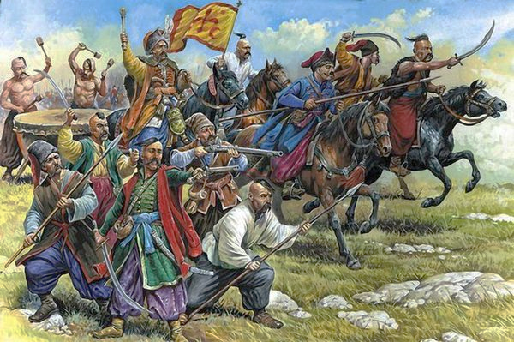
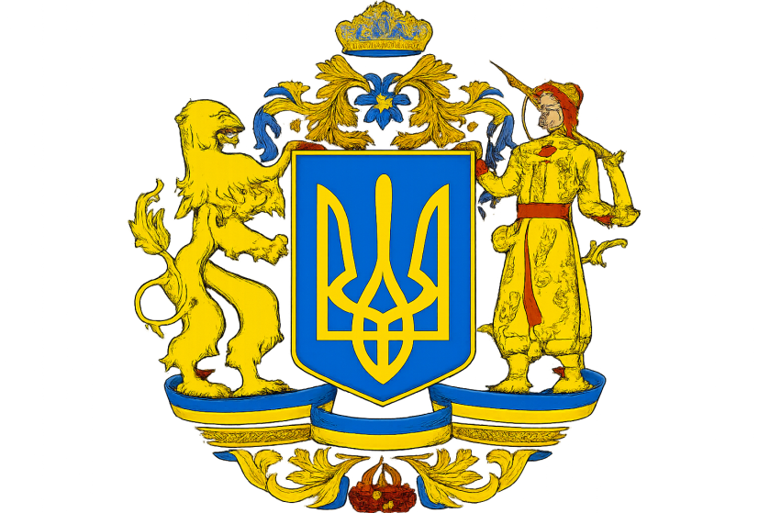

Запорізька Січ
в літературі, кіно, живописі і музиці
віртуальна виставка
до Дня українського козацтва

Slide 2
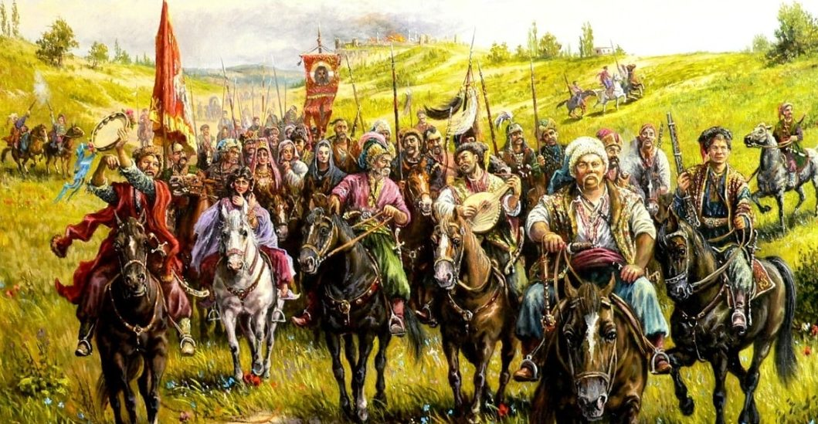
Наукова бібліотека до Дня українського козацтва презентує віртуальну виставку, присвячену Запорізькій Січі!
Запорізька Січ - це не просто історична фортеця, а символ української волелюбності та незламного духу. Козацтво залишило глибокий слід не лише в підручниках з історії, а й у серці нашої культури. Образ Запорізької Січі оживає в літературі, кіно, живописі та музиці, надихаючи митців на створення справжніх шедеврів.

Slide 3
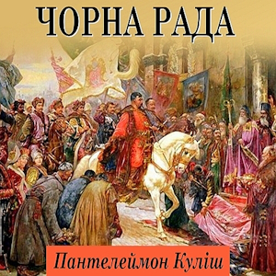

Запорізька Січ в літературі
"Чорна Рада", Пантелеймон Куліш
"Тарас Бульба", Микола Гоголь
Куліш, П. О. Чорна рада : хроніка 1663 року / Пантелеймон Куліш. — Київ : Дніпро, 1990. — 368 с.
«Чорна рада» Пантелеймона Куліша — перший історичний роман в українській літературі. Події відбуваються у 1663 році, в часи Руїни, коли боротьба за владу та розкол України привели до скликання «чорної ради» для обрання нового гетьмана.
Автор змальовує не лише політичні інтриги, а й людські почуття — кохання, вірність, стосунки між поколіннями. Запорізька Січ у творі постає як осередок свободи, братерства і захисту інтересів простого люду.
Гоголь, М. В. Тарас Бульба / Микола Гоголь. — Київ : Дніпро, 2008. — 256 с.
«Тарас Бульба» Миколи Гоголя — один із найвідоміших творів про козацтво. У центрі — життя Тараса та його синів Остапа й Андрія, їхня участь у визвольній боротьбі проти польської шляхти, родинні конфлікти та трагічні випробування.
Повість змальовує героїзм запорожців, їхню відданість землі та братству. Автор детально передає побут і традиції Січі, її закони та військовий уклад, роблячи образ козацького товариства символом свободи, мужності та сили народу.
https://www.ukrlib.com.ua/books/printit.php?tid=1084
https://www.ukrlib.com.ua/world/printit.php?tid=15

Slide 4
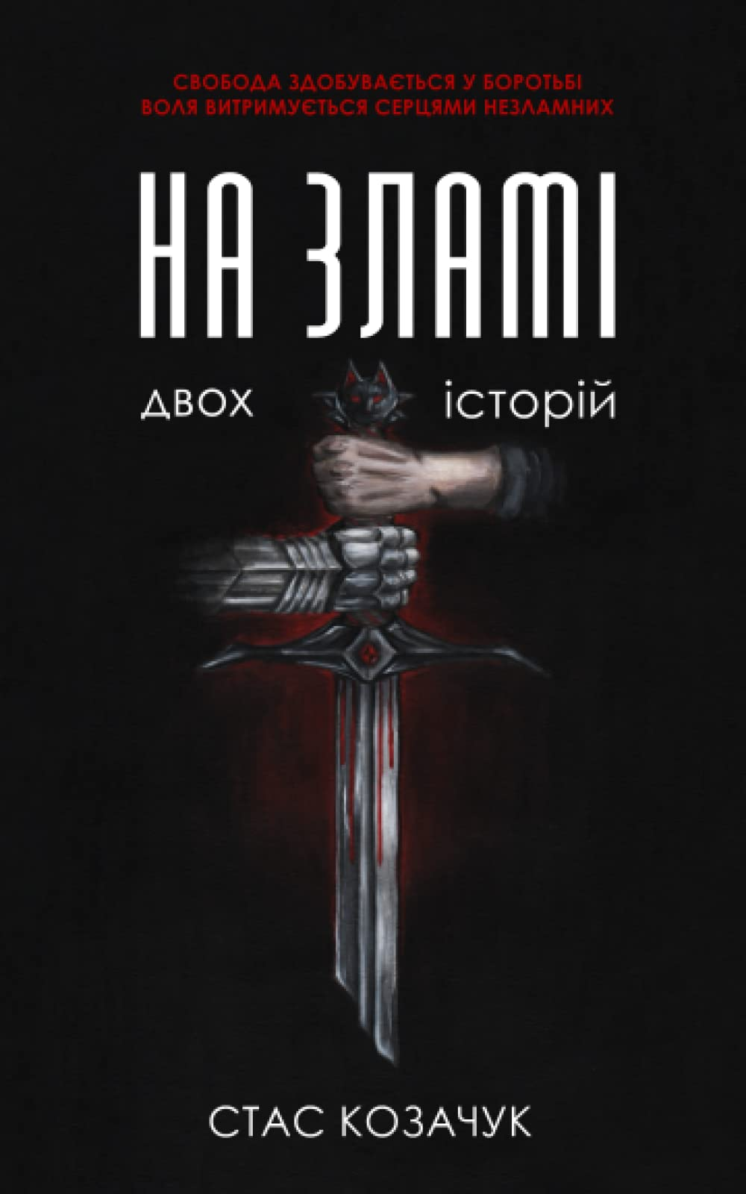
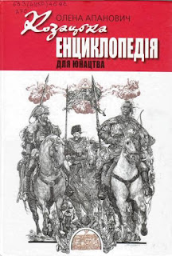
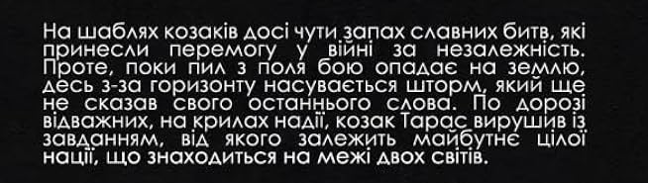
«Козацька енциклопедія для юнацтва", Олена Апанович
"На зламі двох історій", Стас Козачук
Козачук, С. На зламі двох історій / Стас Козачук. — Київ : Наш формат, 2020. — 312 с.
Чи можна змінити хід історії та запобігти руйнуванню Запорізької Січі? Над цим питанням нам пропонує подумати сучасний український письменник Стас Козачук, автор книги "На зламі двох історій".
У своїй книжці автор розповідає альтернативну версію подій, що відбуваються в 1668 році у Запорізькій Січі.
Головний герой — козак Тарас, член секретного ордену козаків, який займається розвідкою всередині та поза межами Січі. Він отримує завдання перейти кордон Речі Посполитої, та повернути цінну реліквію. Річ настільки таємна, що навіть сам козак не знає, що опиниться у нього в руках.
Апанович О. М. Козацька енциклопедія для юнацтва: кн. ст. про буття укр. козацтва / О. М. Апанович. – К. : Веселка, 2009. – 714 с.
Книгу написала Олена Михайлівна Апанович (1919-2000) видатний історик, архівіст, письменниця, лауреат Національної премії України імені Тараса Шевченка та наукової нагороди Фундації Антоновичів (США), яка все своє подвижницьке життя присвятила дослідженню і популяризації козацтва. «Козацька енциклопедія для юнацтва» адресована найширшим читацьким колам, насамперед допитливому юнацтву – школярам та студентам. Хоча статті в книжці розміщені за алфавітом, вона не є класичною академічною енциклопедією, оскільки не обтяжена довідковим апаратом та посиланнями на джерела.
Козацька енциклопедія для юнацтва : Апанович О.М. : Free Download, Borrow, and Streaming : Internet Archive

Slide 5
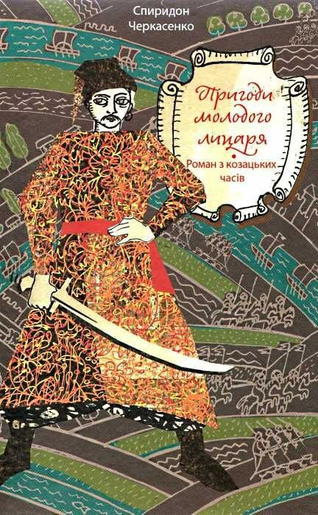
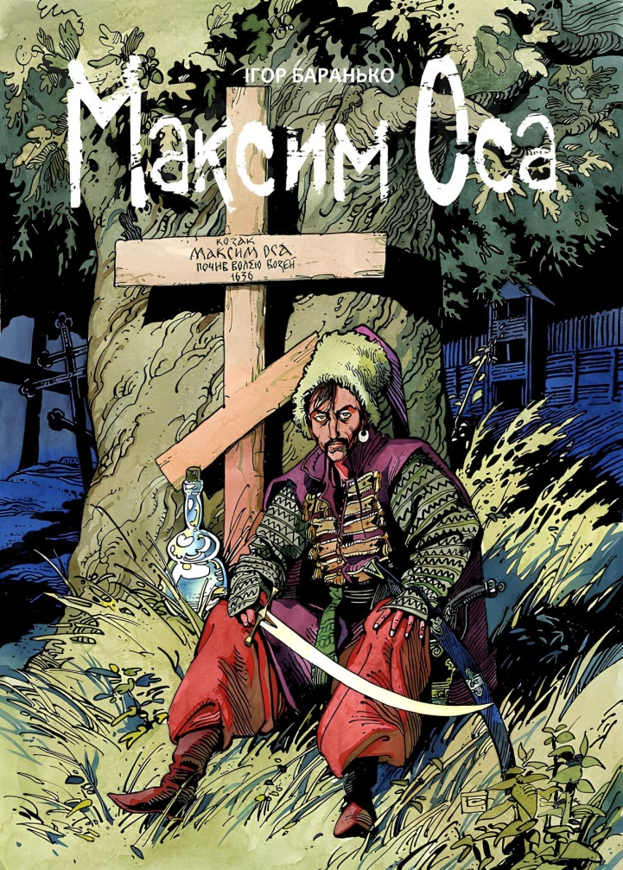
"Пригоди молодого лицаря " Спиридон Черкасенко
"Максим Оса" (мальопис) Ігор Баранько
Черкасенко, С. Пригоди молодого лицаря : історична повість / Спиридон Черкасенко. — Київ : Веселка, 1991. — 176 с.
“Пригоди молодого лицаря” Спиридона Черкасенка — перший український історико-пригодницький роман про життя запорозьких козаків XVII ст. У центрі — Павло, що проходить крізь мандри, битви з Сагайдачним та кохання.
Твір поєднав документальність і художню уяву, створивши образ українського лицаря. За романом знято фільм “Дорога на Січ” (реж. Сергій Омельчук).
Баранько, І. Максим Оса : мальопис / Ігор Баранько. — Київ : Рідна мова, 2011. — 120 с.
"Максим Оса" — графічний роман Ігоря Баранька про пригоди козака-хорунжого у 1636 році.
Повернувшись з походу, Максим знаходить… власну могилу. Та замість смерті отримує нове життя, сповнене таємниць і випробувань.Комікс поєднує вестерн, детектив і пригоди на тлі козацької доби, вирізняється деталізованою графікою. Вперше виданий французькою (2008–2009), згодом перекладений українською різними видавництвами, остання версія — 2020 року.
https://file.lib.in.ua/pdf/baranko-ihor-maksym-osa.pdf
https://www.ukrlib.com.ua/books/printit.php?tid=27335

Slide 6
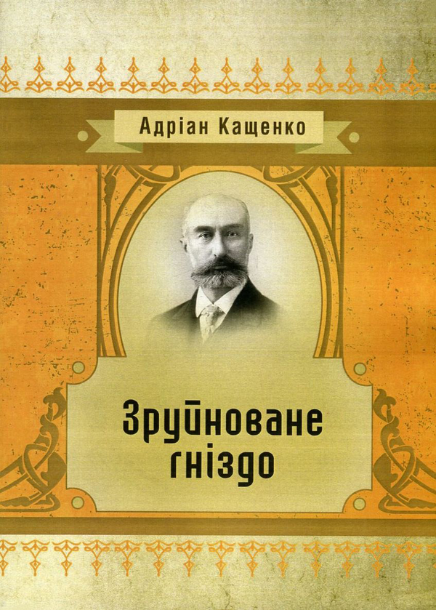
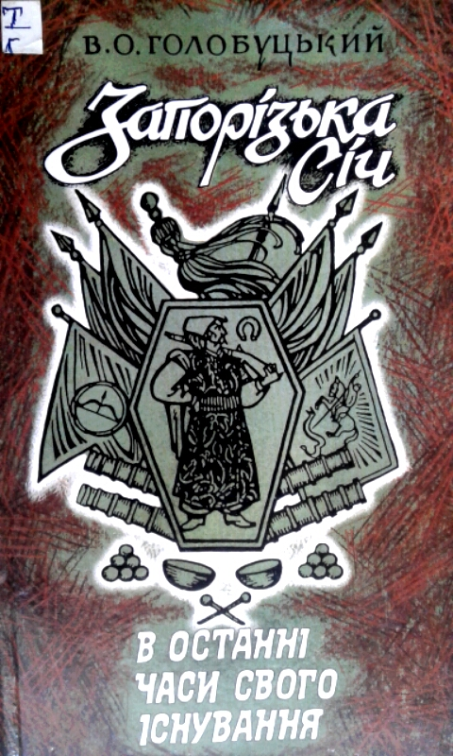
«Зруйноване гніздо", Адріан Кащенко
«Запорізька Січ в останні часи свого існування: 1734–1775 рр.», Голобуцький Володимир
Кащенко А. Ф. Зруйноване гніздо : історична повість. Київ : Центр учбової літератури, 2019.104 с.
Повість «Зруйноване гніздо» — одна з найвідоміших історичних прозових праць Андрія Кащенка, українського письменника початку ХХ ст.
У творі змальовано трагічні події, пов’язані з ліквідацією Запорізької Січі у 1775 році. Автор показує долю окремої козацької родини, яка стала жертвою історичної катастрофи. Через особисті переживання героїв читач бачить загальну драму народу, позбавленого свого «гнізда» — символу волі й незалежності. Стиль Кащенка вирізняється поєднанням художності та документальності.
«Зруйноване гніздо» стало класикою української історичної літератури й важливим нагадуванням про ціну втрати свободи.
Голобуцький В. О. Запорізька Січ в останні часи свого існування: 1734–1775 рр. / В. О. Голобуцький. Дніпропетровськ : Січ, 2004. – 421 с.
Ця монографія є однією з найґрунтовніших наукових праць про історію козацтва XVIII століття.
Автор, відомий український історик, досліджує складні взаємини Запорізької Січі з Російською та Османською імперіями, внутрішню організацію козацького війська, господарське життя й військове мистецтво.
Особливу увагу приділено подіям, які призвели до зруйнування Січі Катериною II у 1775 році. Праця має велику цінність для науковців та всіх, хто цікавиться українською історією.
https://www.ukrlib.com.ua/books/printit.php?tid=1015
http://history.org.ua/LiberUA/Golobutskyj_Zapsich_1961/Golobutskyj_Zapsich_1961.pdf

Slide 7

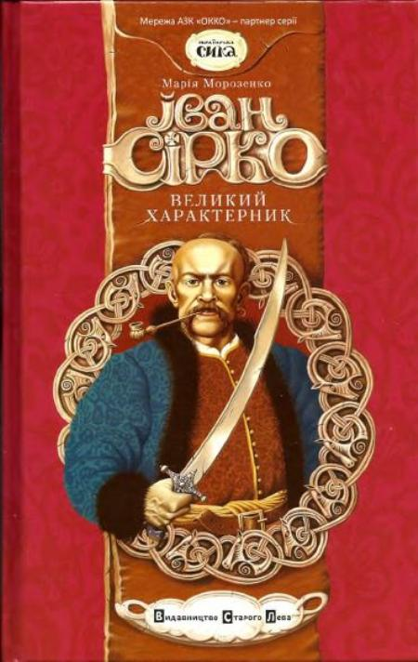
Козацькі ватажки та гетьмани України. Укладено на основі «Історії України-Русі » Миколи Аркаса
«Іван Сірко. Великий характерник», Морозенко Марія
Морозенко, М. Іван Сірко. Великий характерник / М. Морозенко. — Львів : Видавництво Старого Лева, 2012. — 164 с.
Художньо-біографічний твір, у центрі якого — легендарна постать кошового отамана Івана Сірка, одного з найвизначніших діячів Запорозької Січі XVII століття. Морозенко поєднує історичні факти з художнім вимислом, створюючи яскравий образ полководця, наділеного надзвичайними здібностями характерника. У книзі підкреслено військовий талант Сірка, його відвагу, стратегічне мислення, а також любов до України та прагнення до свободи. Це видання не лише відтворює події минулого, а й віддзеркалює народні уявлення та міфи про козацьку добу.
Козацькі ватажки та гетьмани України. Укладено на основі «Історії України-Русі » Миколи Аркаса / упорядк. Я. Мельничук та Б. Карабін. – Львів., 1991. – 174 с.
Книга популяризує постаті найвидатніших козацьких провідників — від гетьманів до кошових отаманів.
На основі фундаментальної праці М. Аркаса подано короткі й водночас емоційні нариси про їхнє життя та діяльність. Видання має яскраво виражений просвітницький характер, формуючи уявлення про роль лідерів у визвольній боротьбі українського народу, про їхній вплив на державотворчі процеси та культуру.
Завдяки доступному стилю книга цікава як для школярів і студентів, так і для широкого кола читачів.
https://www.ukrlib.com.ua/books/printit.php?tid=16067

Slide 8
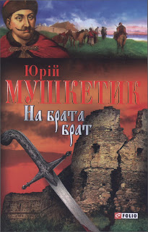
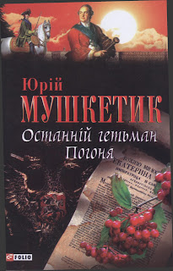
«На брата брат», Мушкетик Юрій
«Останній гетьман»,
Мушкетик Юрій
Мушкетик, Ю. Останній гетьман / Ю. М. Мушкетик. Погоня : романи / Ю. М. Мушкетик. — Х. : Фоліо, 2012. — 374 с.
Цей роман присвячений постаті Кирила Розумовського — останнього гетьмана Лівобережної України, який очолював Гетьманщину у XVIII столітті. Автор відтворює складний період, коли українська автономія перебувала під загрозою остаточного знищення імперською владою. Мушкетик змальовує Розумовського як освіченого та європейськи орієнтованого політика, що намагався модернізувати українське життя, але водночас залишався залежним від імператорського двору. У центрі твору — протистояння між прагненням зберегти гетьманську владу та неминучістю втрати політичної самостійності. Роман є глибоким роздумом про долю національної еліти та уроки української історії.
Мушкетик, Ю. На брата брат : роман / Ю. М. Мушкетик. — Х. : Фоліо, 2012. — 317 с.
Історичний роман, у центрі якого — трагічні події Руїни другої половини XVII століття, коли козацька Україна опинилася розірваною внутрішніми чварами та зовнішнім втручанням сусідніх держав. Автор відтворює драматичну атмосферу епохи, коли гетьмани, полковники й старшина часто опинялися у протиборстві між собою, що призводило до братовбивчих воєн.У романі підкреслюється трагічна ціна міжусобиць — ослаблення держави, втрата єдності та незалежності. Через художні образи Юрій Мушкетик наголошує на одвічній проблемі української історії: внутрішні розколи та зрада ідеї єдності завжди відкривали шлях зовнішнім загарбникам.
https://www.ukrlib.com.ua/books/printit.php?tid=988
https://www.ukrlib.com.ua/books/printit.php?tid=4228

Slide 9


«Іван Богун», Сорока Юрій
«Козацька держава»,
Шевчук Валерій
Сорока Ю. "Іван Богун": історичний роман у двох частинах. - Харків, видавництво "Фоліо", 2010 рік. Том 1, Том 2, 539 стор.
Історико-біографічнийй роман, присвячений одному з найвідоміших полководців часів Хмельниччини — полковнику Івану Богуну. Автор прагне не лише відтворити військову діяльність героя, а й показати його як людину з власними переживаннями, сумнівами та величезною відданістю Україні.У книзі розкриваються ключові сторінки життя Богуна: участь у битві під Берестечком, його стратегічний талант, прагнення зберегти незалежність козацької держави навіть у найскладніших обставинах. Особливий акцент зроблено на непохитності й незламності характеру — саме ці риси зробили Богуна символом козацької честі та мужності.
Перевагою роману є використання історичного фактажу - точні дати, імена, топоніми тощо.
Шевчук Валерій. Козацька держава / В. Шевчук. – К. : Абрис, 1995. – 392 с.
Це ґрунтовне історико-літературне дослідження, у якому Валерій Шевчук простежує шлях становлення та розвитку української козацької держави від зародження Запорозької Січі до її занепаду. Автор опирається як на історичні джерела, так і на козацькі літописи, народні думи та пісні, що додає книжці художньої виразності.У центрі уваги — політична організація козацтва, устрій Січі, діяльність гетьманів та провідників, боротьба за автономію і незалежність. Шевчук наголошує, що саме козацька доба сформувала ідеали свободи, рівності та справедливості, які стали духовним фундаментом української нації.
Видання цікаве тим, що поєднує наукову глибину з живим стилем викладу: це не суха історія, а цілісна картина козацької доби з її героями, драмами та перемогами.
https://shron1.chtyvo.org.ua/Soroka_Yurii/Ivan_Bohun_Tom_2.pdf?
https://file.lib.in.ua/pdf/shevchuk-kozatska-derzhava.pdf

Slide 10


«Історичні витоки українського лицарства », Фігурний Юрій
«Історія запорізьких козаків», Яворницький Дмитро
Яворницький Д. І. Історія запорізьких козаків / Д. І. Яворницький. У 3-х т. – Львів: Світ, 1990. –319 с.
Книга є найбільш повним історичним дослідженням, що охоплює період 1471-1734 рр..
На багатому документальному матеріалі в популярній формі всебічно висвітлюється життя запорізького козацтва.
Висвітлюються питання соціально-економічних історій, суспільного устрою, життя та побут запорозького козацтва, описані територія й кордони, природні умови Запорізької Січі. Для викладачів, студентів, істориків, етнографів, пропагандистів.
Фігурний Ю. Історичні витоки українського лицарства : нариси про зародження і розвиток козацької традиційної культури та національне військове мистецтво в українознавчому вимірі / Ю. Фігурний. – К. :Стилос, 2004. – 308 с.
Книга знайомить читачів з історичними витоками українського лицарства – козацтва. Автор досліджує зародження і розвиток традиційної козацької культури та національного військового мистецтва в українознавчому вимірі. У центрі уваги — стародавні елементи козацького культурного комплексу, які поєднують його з мілітарними традиціями багатьох індоєвропейських народів. Також аналізується вплив козацької культури на українське державотворення й правотворення.
Istoria_zaporizkykh_kozakiv_Tom1.pdf
Istorychni_vytoky_ukrainskoho_lytsarstva.doc

Slide 11
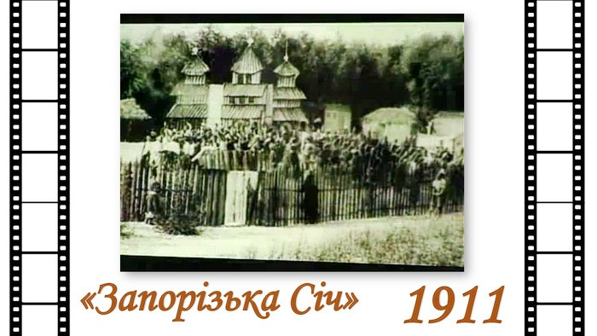
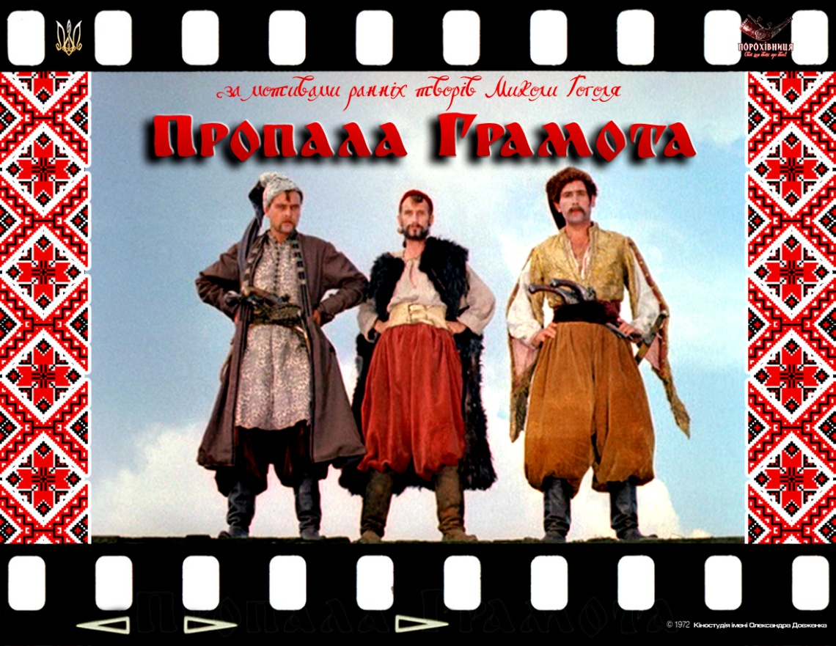
Запорізька Січ у кіно
"Запорозька Січ", реж. Данило Сахненко
Фільм «Запорізька Січ» вважається першою українською повнометражною стрічкою. Його у 1911 році зняв режисер Данило Сахненко, залучивши понад 400 учасників, серед яких були й нащадки козаків. У центрі сюжету — розповідь про кошового отамана Івана Сірка й козаків, які боронили українські землі у боях проти татар і турків. Історичним консультантом стрічки став Дмитро Яворницький — дослідник козацтва. Тоді він керував у Дніпрі музеєм та забезпечив акторів автентичним реквізитом.
Фільм тривав близько 50 хвилин, але збереглися лише кілька кадрів. У 2012 році було знято його реконструкцію.
https://www.youtube.com/watch?v=HxsbemPYVLE
“Пропала грамота” реж. Борис Івченко, 1972 рік
«Пропала грамота» (1972) — це український радянський художній фільм режисера Бориса Івченка, знятий на Кіностудії імені Олександра Довженка за мотивами повісті Миколи Гоголя. Фільм розповідає про козаків, які мають доставити гетьманську грамоту до цариці, але їхній шлях до Санкт-Петербурга сповнений пригод і містичних подій. Стрічка була заборонена до показу партійними чиновниками і «полежала на полиці» понад 10 років, потрапивши на екрани лише на початку 1980-х.
https://www.youtube.com/watch?v=fPVFOvO4vSg

Slide 12
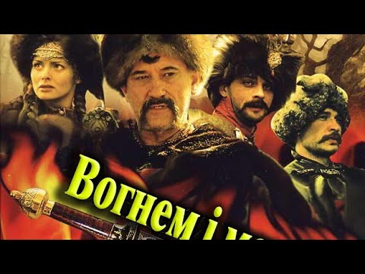
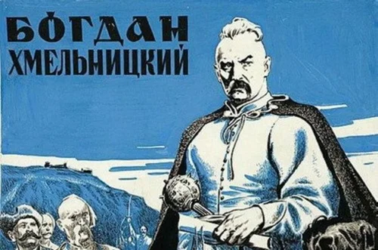
“Вогнем і мечем” реж. Єжи Гоффман, 1999 рік
Історичний фільм польського режисера Єжи Гоффмана, знятий за романом Генріка Сенкевича. Події відбуваються в середині XVII ст., під час повстання Богдана Хмельницького проти Речі Посполитої.
У центрі сюжету — драматичні стосунки польських та українських героїв на тлі війни. Головні ролі виконали Ізабела Скорупко, Міхал Жебровський, Богдан Ступка (у ролі Хмельницького).
Стрічка стала великим кінопроєктом кінця ХХ ст., а для багатьох глядачів саме вона відкрила історію козацької доби у європейському кіно.
https://www.youtube.com/watch?v=IiUORqTCD6E
“Богдан Хмельницкий” реж. Ігор Савченко, 1941 рік
Історико-патріотична стрічка режисера Ігоря Савченка, присвячена національно-визвольній війні українського народу середини XVII ст.
У центрі сюжету — образ гетьмана Богдана Хмельницького, його боротьба проти польської шляхти та створення козацької держави. Фільм поєднує масштабні батальні сцени з особистою драмою головного героя.
Стрічка знімалася в Києві та Львові, у ній брали участь сотні акторів і масовки. У 1941 році картина отримала Державну премію СРСР, а пізніше була визнана одним із ключових фільмів радянського історичного кіно.
https://www.youtube.com/watch?v=YanYhtJMdk0

Slide 13
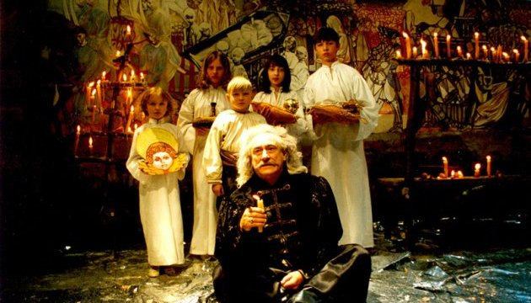
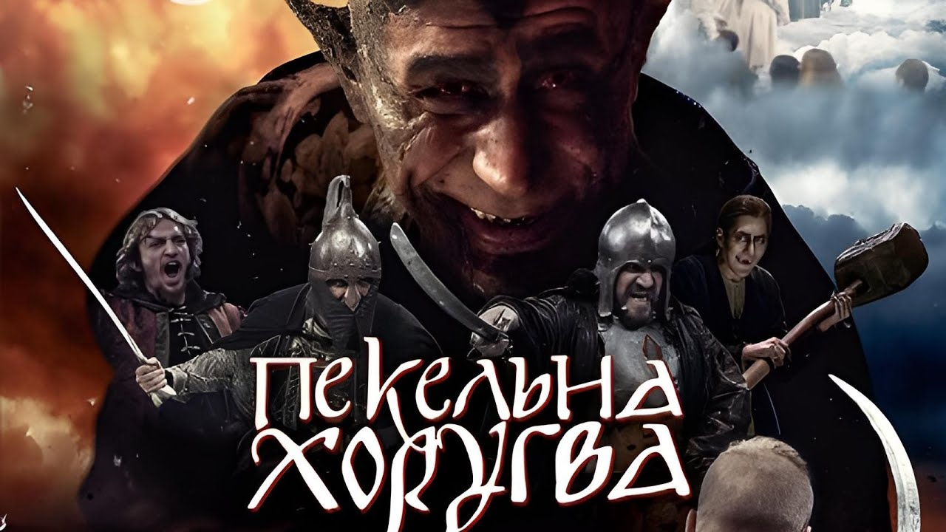
“Молитва за гетьмана Мазепу” реж. Юрій Іллєнко
Фільм став одним із найскандальніших і водночас найоригінальніших творів українського кіно. У центрі — постать гетьмана Івана Мазепи, його союз зі шведським королем Карлом XII та битва під Полтавою 1709 року.
Юрій Іллєнко створив не класичний історичний епос, а барокову кінопоему, сповнену символів, метафор і паралелей із сучасністю. У картині переплітаються міф, історія та політична алегорія.
Фільм забороняли до показу в Росії та критикували за відверті сцени, проте він став важливою віхою українського кінематографу, бо вперше на великому екрані так сміливо заговорили про постать Мазепи — борця за незалежність України.
https://www.youtube.com/watch?v=sPkEUPnfuWY&rco=1
“Пекельна хоругва або Різдво Козацьке” реж. Михайло Костров
Український різдвяний пригодницький фільм, знятий за мотивами казки Олександра Олеся.
У центрі сюжету — козаки, які після переможного бою потрапляють у полон до нечистої сили. Врятувати їх може лише віра, кмітливість та різдвяне диво. На тлі козацького колориту у стрічці переплітаються героїка, гумор і народні традиції.
Фільм вирізняється яскравими костюмами, казковою атмосферою та спробою осучаснити козацьку тематику для дитячої та молодіжної аудиторії.
https://www.youtube.com/watch?v=mhuS2dLJ7Nc

Slide 14
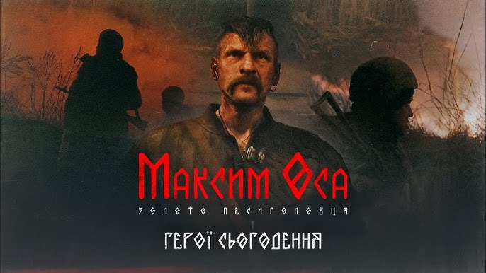
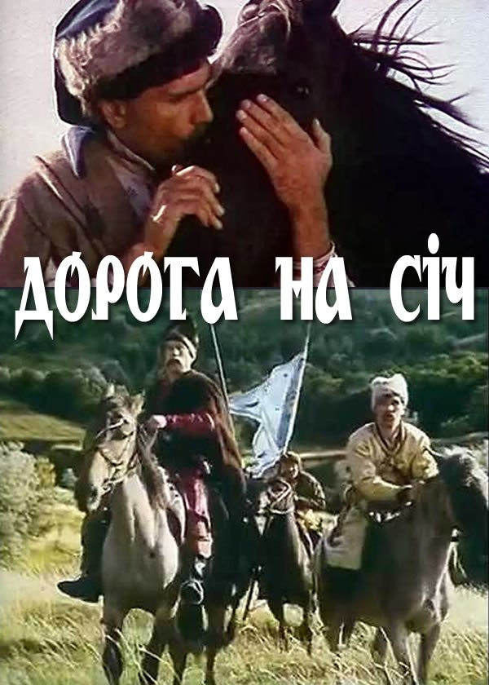
"Максим Оса: золото Песиголовця"
реж. Мирослав Латик
«Максим Оса: золото Песиголовця» (2022) — перша українська екранізація коміксу, створена за мотивами графічного роману Ігоря Баранька.
Події розгортаються у 1636 році: під час спроби польського короля підкупити козацьку старшину золото зникає, а козаків убиває містичний Песиголовець. Максима Осу звинувачують у зраді, і він вирушає на пошуки істини та чудовиська.
Головну роль виконав Василь Кухарський, який загинув у 2023 році, захищаючи Україну.
https://hdrezka.ag/ua/films/adventures/54816-maksim-osa-2022-latest.html
"Дорога на Січ", реж. Сергій Омельчук
"Дорога на Січ" — фільм 1994 року режисера Сергія Омельчука, знятий за мотивами роману Спиридона Черкасенка "Пригоди молодого лицаря", що розкриває події, які передували початку визвольної боротьби під проводом Петра Сагайдачного.
На початку XVII століття Павло Похиленко — молодий силач із Канева — вирушає на Січ, аби довести свою відвагу та стати козаком. Та замість спокійного навчання він опиняється в самому серці битв під проводом Петра Сагайдачного.
https://www.youtube.com/watch?v=bMXRe-RQIjE

Slide 15
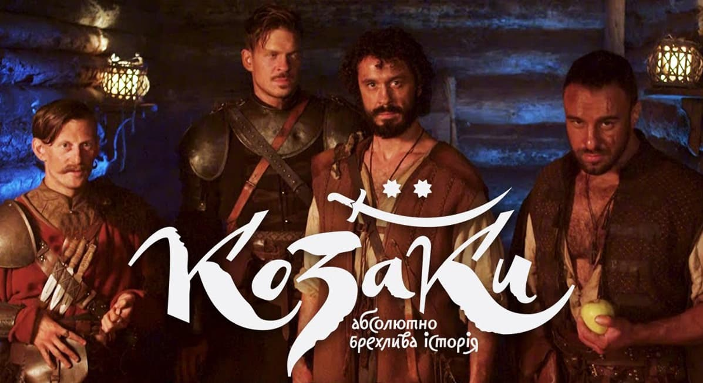
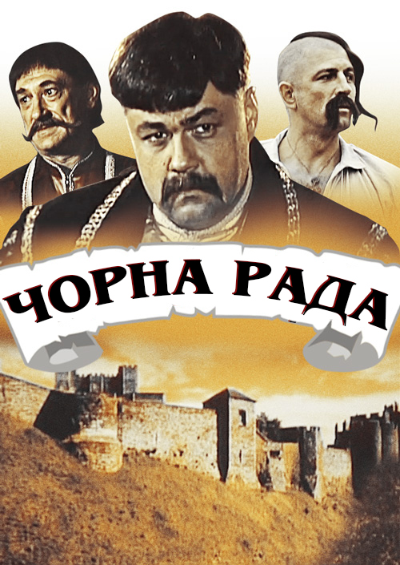
"Козаки. Абсолютно брехлива історія", реж. Олександр Березань
Український псевдоісторичний комедійний телесеріал, який вийшов на екрани у 2020 році.
Події у серіалі розгортаються у 16 столітті. Головний герой, молодий селянський хлопець — Іван, викрадає коштовності у московського царя, щоб викупити матір з турецького полону.
Та серед викраденого добра опиняється чарівна сережка, що дарує своєму володарю силу й непереможність. Розлючений цар наказує своєму найкращому воїну — безжальному Федору — знайти зухвальця-викрадача.
https://www.youtube.com/watch?v=sMEJqBtvsxo
“Чорна Рада”, реж. Микола Засєєв-Руденко
Український історичний 9-серійний телесеріал "Чорна рада" знято за однойменним романом Пантелеймона Куліша. Вперше його показали у вересні 2000 року на телеканалі "Перший національний". А вже у 2002 році для випуску на DVD було створено скорочену версію у форматі телефільму тривалістю 145 хвилин.
Основні події фільму розгортаються в часи Руїни, коли після смерті Богдана Хмельницького інші гетьмани почали боротися за гетьманську булаву. Єдиним шляхом для обрання гетьмана стала "чорна рада", що мала вирішити майбутнє козацької держави.
https://www.youtube.com/watch?v=4nfiCYQKGSY

Slide 16
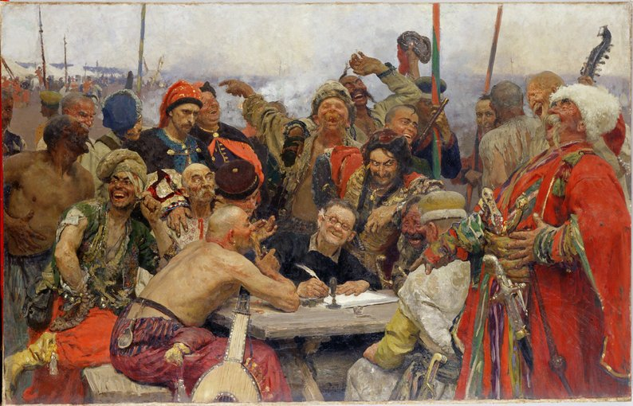
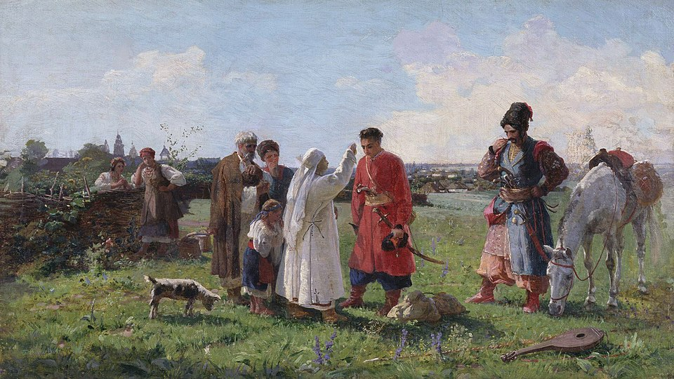
Запорізька Січ на полотні
“Запорожці пишуть листа турецькому султанові”
Ілля Рєпін
Ілля Рєпін. «Запорожці пишуть листа турецькому султанові» — одна з найвідоміших картин про козаків, над якою художник працював 12 років. Натхненням стали його подорожі Україною та консультації з істориком Дмитром Яворницьким.
Полотно відтворює момент написання знаменитої відповіді султанові. Серед козаків — отаман Іван Сірко, Тарас Бульба, козак Голота; образ писаря змальовано з Яворницького.
Перший варіант купив імператор Олександр ІІІ, другий (менший) нині зберігається у Харківському художньому музеї.
Проводи на Січ, Опанас Сластьон, 1889
«Проводи на Січ» — картина, що відображає важливий обряд у житті юнака. Виряджання символізувало прощання з дитинством і перехід у світ козаків-захисників.Перед від’їздом хлопець просив благословення батьків і прощення у громади.
Молодика оплакували, немов покійника, та йдеться не про фізичну смерть, а про символічне переродження: з хлопця постає козак — захисник, воїн, чоловік.

Slide 17
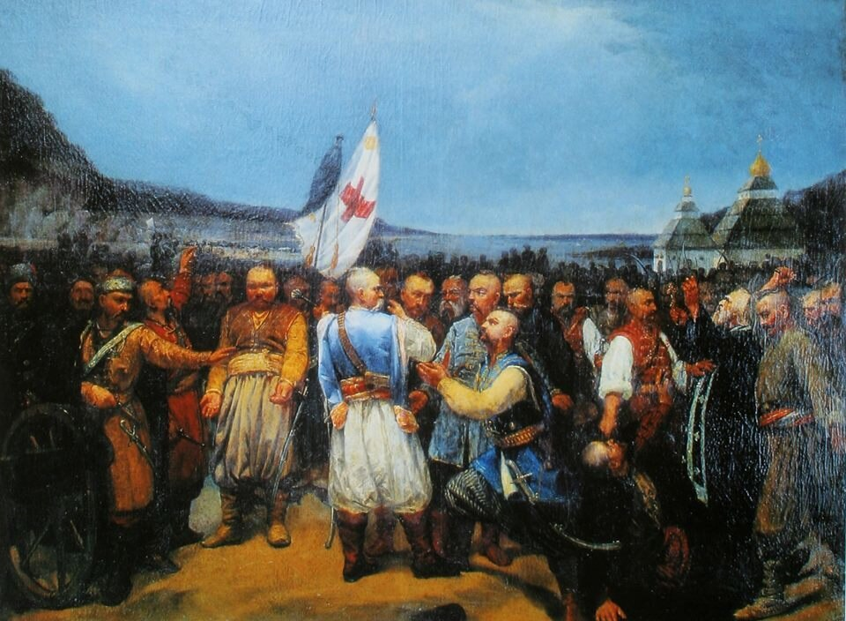
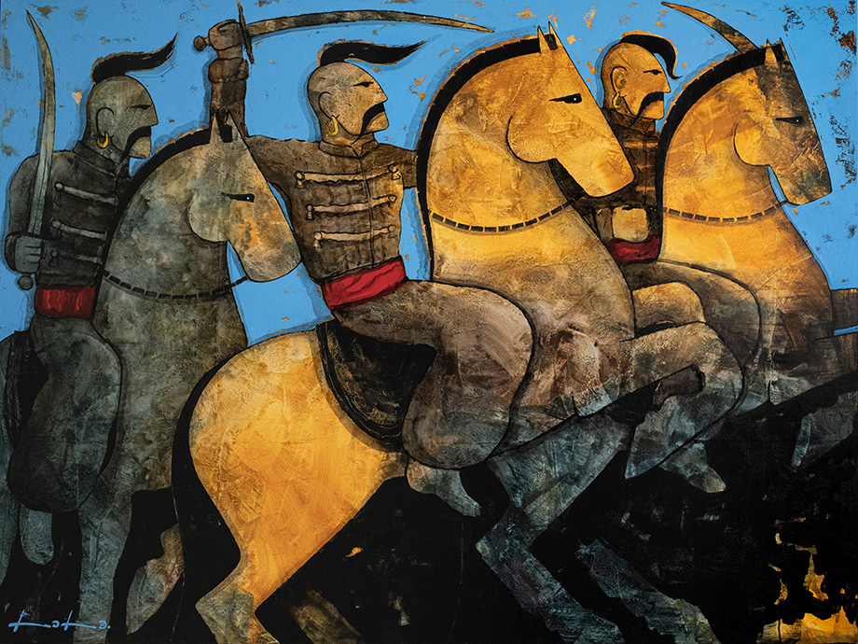
Остання Рада на Січі, Віктор Ковальов. Середина XIX століття
«Остання рада на Січі» зображає драматичні події 1775 року, коли війська генерала Петра Текелія оточили Запорозьку Січ за наказом Катерини ІІ.
На полотні — нарада старшин. Частина козаків вимагала опору, але кошовий отаман Петро Калнишевський та більшість старшини вирішили здатися, розуміючи безвихідь ситуації. Так завершилася історія Січі.
Картини циклу “Слава Україні!”, Sasha Bob
У циклі своїх картин художник Sasha Bob переосмислює образ козака, перетворюючи його з музейної постаті на символ сучасного українця.
«Відтепер козак — це уособлення всього українського народу. Кожен українець став воїном і волелюбцем, відстоюючи незалежність та надихаючи інших», — зазначає автор.
Виставка відбулася у 2023 році, а сьогодні ці роботи представлені на сайті Kirisenko Art Gallery.
https://kirisenko-gallery.com/sasha-bob/

Slide 18
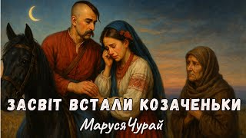
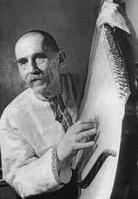
Запорізька Січ у музиці
“Засвіт встали козаченьки”
"Засвіт встали козаченьки" — українська народна пісня, авторкою якої вважають легендарну піснярку з Полтави Марусю Чурай. У творі йдеться про прощання козака з рідними перед походом. Пісня пройнята щемом розлуки, болем материнського серця та відчуттям невідворотності долі.
https://www.youtube.com/watch?v=Zz_6CC2y5DI
У 2023 році український співак Козак Сіромаха переспівав цю пісню, надавши їй нового звучання.
https://www.youtube.com/watch?v=MTQ32tMs53c
Запорозький марш
«Запорозький марш» — одна з найвідоміших українських патріотичних мелодій. Він звучав під час урочистих засідань Верховної Ради, став офіційним маршем Збройних сил України та постійно використовується на державних подіях і парадах.
Автором мелодії є сліпий бандурист Євген Адамцевич, який у своїй композиції використав мотив народної пісні «Ой на горі та й женці жнуть».
Музичний твір уперше пролунав широко у 1969 році в Київському оперному театрі імені Тараса Шевченка, а після використання у фільмі Бориса Івченка «Пропала грамота» (1972) став упізнаваним по всій Україні.
Попри тимчасову заборону в радянські часи, з 1984 року марш знову дозволили виконувати. У 2021-му, до 30-ї річниці Незалежності, українці включили «Запорозький марш» до списку 15 головних символів державності поряд із Прапором, Гімном та Конституцією Пилипа Орлика.
https://www.youtube.com/watch?v=eesPXO49Wr0

Slide 19
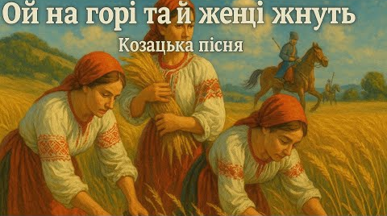
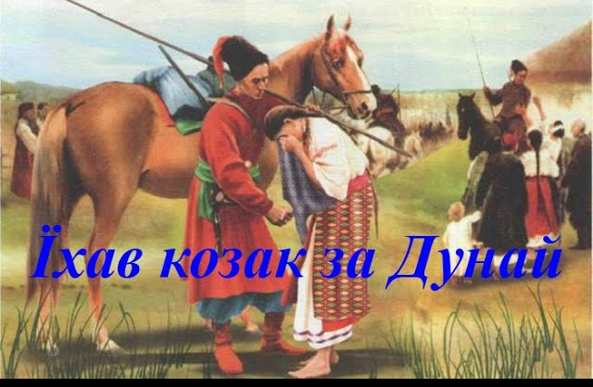
Ой на горі та женці жнуть
"Ой на горі та женці жнуть" — українська народна пісня, у якій розповідається про славні козацькі походи та оспівується героїзм та відвага козацького війська. У тексті згадуються полководці — Петро Дорошенко та Петро Сагайдачний, які ведуть військо у бій.
У пісні також порушується проблема цінностей козаків, адже для них найважливіше було мати "тютюн та люльку", а все інше вважалося дрібʼязковим на тлі бойового обовʼязку.
Український історик Іван Каманін повʼязував події у пісні із хотинським походом 1621 року.
https://www.youtube.com/watch?v=dn9h2ZB8wXA
Їхав козак за Дунай
«Їхав козак за Дунай» — одна з найвідоміших українських пісень XVIII століття. Автором вважають козака Харківського полку Семена Климовського. Вона швидко набула популярності не лише в Україні, а й у Європі, де її перекладали різними мовами.
Особливої слави пісня здобула завдяки Людвігу ван Бетховену, який створив дві її музичні обробки. Саме тому вона звучала й звучить на світових концертних сценах.
Сюжет твору простий і зворушливий: козак прощається з коханою, вирушаючи «за Дунай» на війну. У цих словах — туга розлуки, надія на повернення і вірність козацькій долі.
https://www.youtube.com/watch?v=iXk4CQm6Mxg

Slide 20
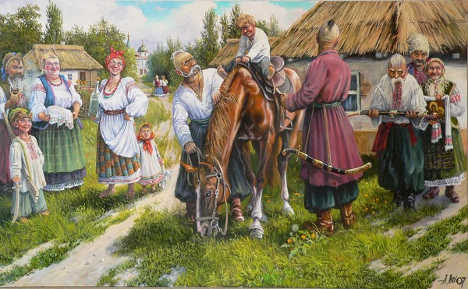
Запорізька Січ — це не лише сторінка історії, а й потужний культурний символ, який надихає митців різних поколінь. Її образ живе у літературі, кіно, живописі та музиці, щоразу відкриваючись у нових інтерпретаціях.
Від романів і класичних полотен до сучасних фільмів, коміксів і музичних творів — козацтво уособлює волю, братерство та силу духу українського народу.
Сьогодні, як і кілька століть тому, цей символ єднає українців і нагадує: традиція боротьби за свободу та незалежність — невмируща.

Slide 21
Шановні читачі!
Нехай крізь століття долине до вас подих козацької слави — шелест знамен, дзвін шабель і грім боїв, що стали межею між минулим та майбутнім українського народу.
Хай живе і ніколи не зникає козацький рід!
Розробник: бібліотекар І категорії НБ ТДАТУ Завгородня І. В.

